Slide 1
انرژي هسته اي بعد از فوكوشيما
ترجمه و تدوين : دكتر مهندس جواد روحي
عضو هيات اجرائي شوراي جهاني سيستم هاي بزرگ برق

Slide 2
در پی زلزله 9 ریشتری و سونامی ژاپن در۱۱ مارس ۲۰۱۱، که موجب ازکار افتادن نیروگاه هسته‌ای شماره ۱ فوکوشیما متعلق به شرکت نیروی برق توکیو، ازمدار خارج شد و راکتورها یکی از پس دیگری ازکار افتاد و موجب نشت مواد رادیواکتیو گردید . متخصصان این حادثه را بعد از چرنوبیل بزرگ‌ترین فاجعه اتمی می‌دانند و از نظر پیچیدگی آن را در مقام نخست فجایع اتمی جهان قرار می‌دهند .
در زمان وقوع زلزله، رآکتور شماره ۴ خالی از سوخت بود و رآکتورهای ۵ و ۶ خاموش و کاملاً سرد بودند. بقیه رآکتورها، با وقوع زلزله به طور خودکار خاموش شدندو ژنراتورهای اضطراری شروع به کار کردند تا پمپ‌های آب را برای خنک کردن رآکتورها به کار بیاندازند.محوطه نیروگاه با سدی محافظت می‌شد که برای مقابله با سونامی ۵٫۷ متری کفایت می‌کرد، ولی در برابر امواج ۱۴ متری که ۱۵ دقیقه بعد از زلزله آغاز شد، کاری از پیش نمی‌برد، در نتیجه محوطه نیروگاه کاملاً در آب فرو رفت. ژنراتورها که در ارتفاعی پایین‌تر از سطح دریا قرار داشتند و تابلوهای برق که در طبقه پایین رآکتورها واقع شده بودند، همگی زیر آب فرو رفتند

Slide 3
ارتباط با شبکه برق قطع و کار خنک کردن رآکتورها متوقف شد. دمای رآکتورها از حد مجاز بالاتر رفت. سیل و زلزله کمک‌رسانی از جاهای دیگر را تقریباً غیرممکن کرده بود.در رآکتورهای ۱ و ۲ و ۳ سوخت هسته‌ای ذوب شده و روکش فلزی بالای ساختمان رآکتورهای ۱ و ۳ و ۴ در اثر انفجار هیدروژن نابود شد. انفجار به دستگاه‌های کنترل حرارت در داخل راکتور ۲ آسیب رساند و رآکتور ۴ نیز آتش گرفت. علاوه بر این ، میله‌های سوخت مصرفی که در استخرهای سوخت واحدهای ۱-۴ ذخیره شده بود در اثر کاهش سطح آب استخرها شروع به داغ شدن کرد. به دلیل ترس از نشت اشعه تا شعاع ۲۰ کیلومتری (۱۲ مایلی) نیروگاه از سکنه خالی شد و کارگران نیروگاه که در معرض تابش اشعه قرار داشتند، موقتاً از نیروگاه خارج شدند.
ژاپن سطح بحران هسته‌ای را ابتدا تا سطح ۵ و سپس تا ۷ (اینس)بالا برد. فروش مواد خوراکی که در این منطقه روییده بودند، ممنوع شد.

Slide 4
هنري پروگليو (1) رئيس برق فرانسه مي گويد: هيچكس هنوز قادر نيست مقدار دقيق خسارت حادثه فوكوشيما را اعلام كند و احتمال دارد در دهها سال عوارض آن مشاهده شود . بدين ترتيب توسعه انرژي هسته اي بدو بخش قبل و بعد از فوكوشيما تقسيم مي شود.
قبل از فوكوشيما
در ابتداي سال 2011 طبق آمار آژانس انرژي اتمي تعداد 441 راكتور هسته اي در جهان مشغول بكار بود كه مجموع قدرت نصب شده آنها 374 جيگاوات بوده است . نيروگاهها هسته اي سالانه 7/2 ميليارد مگاوات ساعت انرژي برق توليد مي كنند كه 13 درصد برق توليدي در كره زمين است. در مقابل سوخت فسيلي 67 درصد و انرژي تجديد پذير 20 درصد كه در آن 16 درصد انرژي آبي مي باشد.

Slide 5
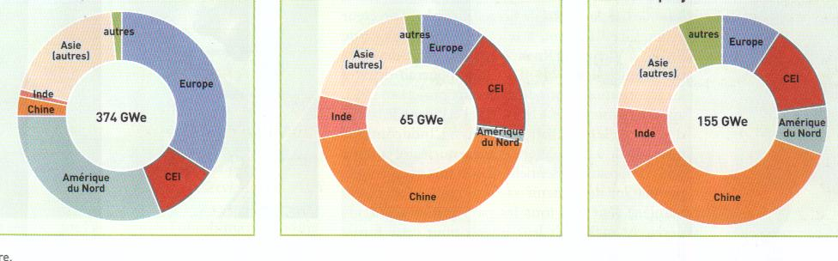
)
دردست قرارداد دردست ساخت درحال بهره برداری
وضعيت نيروگاههاي هسته اي جهان در ابتداي سال 2011 ( قبل از حادثه

Slide 6
جهت گيري در مورد توليد انرژي از منابع مختلف با تاكيد بر حفاظت محيط زيست در سال 2005 مشخص شد و از سال 2008 بوسيله كميسيون اروپايي اجراي اين برنامه آغاز گرديد. بطوريكه فرانسه در برنامه انرژي سال 2013 بكارگيري انرژي هاي تجديد پذير و انرژي هسته اي را بجاي انرژي هاي فسيلي در صدر كار خودقرارداد تا با توسعه توليد فتوولتائيك و انرژي باد مقدار 23 درصد برق از اين منابع تامين گردد. به مقادير فوق يك بخش 10 درصدي نيز انرژي بيوفسيلي براي سوخت ديزل ها در سال 2015 منظور واضافه گرديد.
پراكنش نيروگاهها هسته در ابتداي سال 2011
پراكنش جغرافيائي نيروگاههاي هسته اي جديد در حال ساخت در ابتداي سال 2011( قبل از حادثه فوكوشيما ) مبتني بر داوطلبي توسعه انرژي هسته اي در اروپا ، آمريكاي شمالي ، خاور دور ( ژاپن و كره جنوبي ) در چين در هند و در روسيه و كشورهاي تازه استقلال يافته بود كه با توجه به افزايش نياز انرژي جهاني و لزوم كاهش گاز كربنيك تعداد 68 واحد در دست ساخت بود و تعداد 500 – 450 واحد هسته اي نيز پيش بيني شده بود كه ساخت آنها مورد ترديد قرار گرفت .

Slide 7
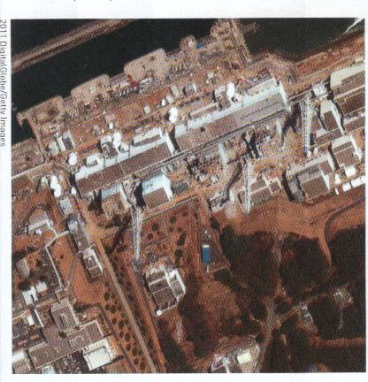
بعد از فوكوشيما
حادثه ناگهانی فوکوشیما در ژاپن هراس تازه ای در استفاده از انرژی هسته ای ایجاد کرد بطوریکه خیلی ازکشورها مثل آلمان و ایتلیا خارج شدن راکتورهای هسته ای شان را اعلام کردند و ژاپن در مورد راکتورهای متوقف شده تصمیمی اتخاذ نکرده است.
در اثر حادثه فوكوشيما 12 راكتور متوقف شد چهار واحد آسيب ديده در ژاپن و 8 واحد در آلمان با ظرفيت كلي 11 مگاوات كه 3 درصد ظرفيت انرژي هسته اي جهان است .
عكس سايت فوكوشيما ( ژاپن ) در 18 مارس 2011 (پس از حادثه 11 مارس)

Slide 8
واكنش پس از حادثه
اعلام هاي رسمي پس از حادثه فوكوشيما در اروپا ، آلمان با تصميم حكومت فدرال در 30 ژوئن 2011 تعداد 9 راكتور در حال كار با ظرفيت 12 جيگاوات را تحت فشار سوسيال دموكرات و گروه سبز متوقف كرد همچنين حكومت فدرال سوئيس در 25 مه 2011 توقف توليد هسته اي را تا سال 2034 مصوب كرد ( 5 واحد با قدرت 2/3 جيگاوات ) در ايتاليا رفراندم 12 و 13 ژوئن 2011 پيرو تصميم قبلي بعد از حادثه چرنوبيل 1987 سرمايه گذاري اتمي را متوقف كرد ( 13 جيگاوات تا سال 2030 بايد ساخته مي شد ) و بالاخره در بلژيك حكومت فدرال جديد در نوامبر 2011 خواهان خارج شدن از انرژي هسته اي در سال 2015 و بستن 7 راكتور با قدرت 8/5 جيگاوات گرديد.
روسيه اعلام نمود فعاليت هاي هسته اي سيويل را ادامه مي دهد و چين پس از فريز كردن فعاليت هسته اي پس از حادثه فوكوشيما آماده اجراي پروژه ها از سال 2013 خواهد بود هند براي پاسخگوئي به نياز شديد انرژي از مخلوط انرژي هسته اي و ساير انرژيها استفاده خواهد كرد. ژاپن دركوتاه مدت كاهش حركت شتاب گرفته را خواهد داشت و از اين چرخه در عرض سي سال خارج مي گردد و در اين مدت شرط اينست كه راكتورهاي بكار گرفته شده ضريب اطمينان بسيار بالائي داشته باشند.

Slide 9
كنش هاي آينده
حادثه فوكوشيما در ژاپن محدويت هائي در نيروگاههاي هسته اي جهان بوجود آورد واستفاده از آنها مورد ترديد قرار گرفت. براي ايجاد امنيت بكارگيري تكنولوژيهاي پيشرفته و استفاده از راكتورهاي نسل 4 بجاي نسل هاي قبلي و همچنين با توجه به گزارش ASN مجمع مشورتي اروپا تست هاي استرس از ابتداي سال 2012 مورد ملاحظه قرار گرفته است تا براي شرايط حاد مقاومت هاي لازم ايجاد شود .
حادثه فوكوشيما يك رنسانس در انرژي هسته اي ايجاد كرد و براي تاسيسات جديد و ادامه كار تاسيسات قبلي در مدت باقيمانده عمر افزايش سيستم ايمني را طلب مي كند زيرا وقوع حادثه اي غير مترقبه دركشور پيشرفته صنعتي مانند ژاپن و حتي در صورت مقابله اي عالي و در شرايط استثنائي باز هم فاجعه آميز است در حاليكه حادثه چرنوبيل تنها به مقررات ايمني و كيفيت تكنولوژي مربوط مي شد. بنا براين افزايش ايمني و اطمينان فزاينده راكتورها و مديريت زباله هاي اتمي استفاده از انرژي هسته اي را به راكتورهاي نسل چهارم هدايت مي كند.

Slide 10
عليرغم حادثه فوكوشيما و تاثيرآن در آينده انرژي هسته اي جهان براي پاسخگوئي به مسائل زیست محیطی و مصارف فزاینده انرژی نیاز به اختلاط انرژی مي باشد.زیرا با توجه به عقايد ملت ها و تصميمات سياسي و رعايت الزامات ايمني ميزان سرمايه گذاري و بهاي تمام شده انرژي هسته اي افزايش مي یابد.
حال بايد ديد سهم انرژی های تجدیدپذیر چقدر خواهد بود؟وآيا انرژي هسته اي همچنان جالب هست يا خير ؟

Slide 11
ماخذ :
مركز انرژي اتمي بهار 2013 نشريه شمار 61 1-NO 61 Printemps 2013 CEA
سایت ویکی پدیا فوکوشیما 2-site wikipedia fukoshima
پایان

